Slide 1
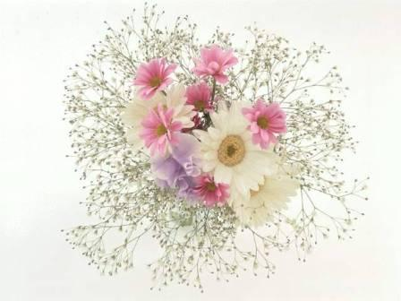
"...El mayor error del ser humano, es intentar sacarse de la cabeza aquello que no sale del corazón..."
NADA SUCEDE POR QUE SI!

Slide 2
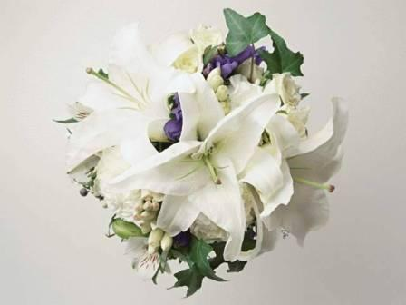
Un día, un muchacho pobre que vendía mercadería de puerta en puerta para pagar sus estudios, vio que sólo le quedaba una simple moneda de diez centavos y tenía hambre.

Slide 3

Decidió que pediría comida en la próxima casa. Sin embargo, los nervios lo traicionaron cuando una encantadora joven le abrió la puerta.

Slide 4

En vez de comida, le pidió un vaso de agua. Ella pensó que el joven tendría hambre y le dio un gran vaso de leche. El bebió despacito y después le pregunto:
-Cuanto le debo?
-No me debes nada - respondió ella.

Slide 5
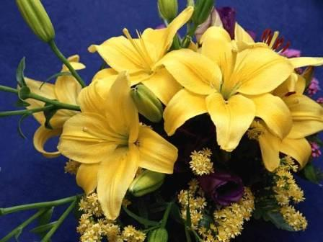
Y continuó: - Mi madre nos enseñó a no aceptar pago por una caridad.
El dijo:
-Pues te agradezco de todo corazón.

Slide 6

Cuando Howard Kelly salió de aquella casa, no sólo se sintió más fuerte físicamente, sino que también su fe en Dios y en los hombres fue más fuerte.

Slide 7
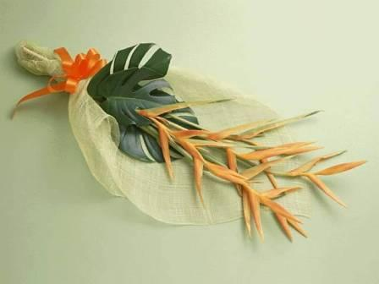
El ya estaba resignado a rendirse y dejar todo.

Slide 8

Años después, esa joven mujer se enfermó gravemente.
Los médicos de su pueblo estaban confundidos.

Slide 9

Finalmente la enviaron a la ciudad más cercana, donde llamaron a un especialista para estudiar su extraña enfermedad.

Slide 10
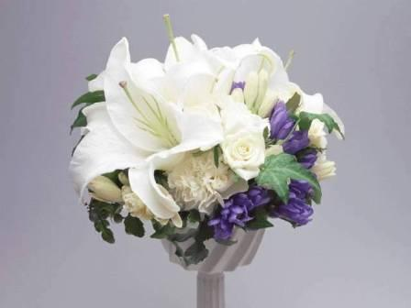
Llamaron al Dr.Howard Kelly.

Slide 11
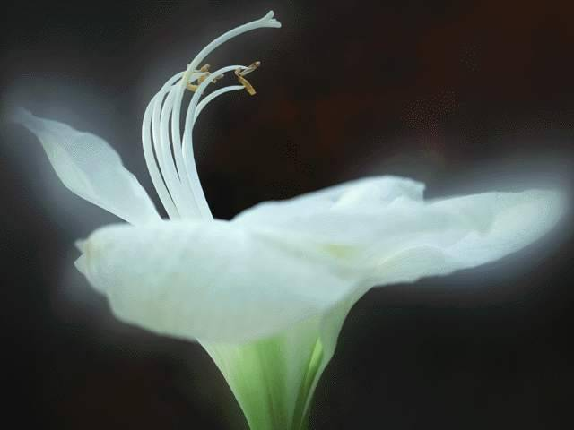
Cuando escuchó el nombre del pueblo de donde era ella, una extraña luz llenó sus ojos.

Slide 12
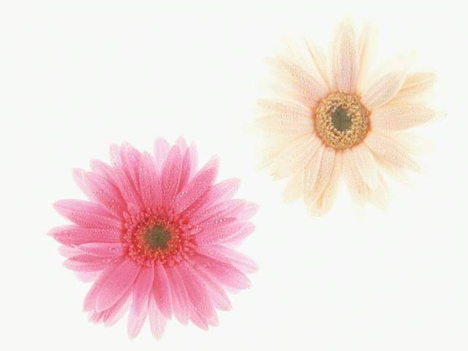
Inmediatamente, vestido con su bata de médico, fue a ver a la paciente.
Reconoció inmediatamente a aquella mujer.

Slide 13

Se determinó hacer lo mejor para salvar aquella vida.

Slide 14

Dedicó especial atención a aquella paciente.
Después de una gran lucha por la vida de la enferma, se ganó la batalla.

Slide 15
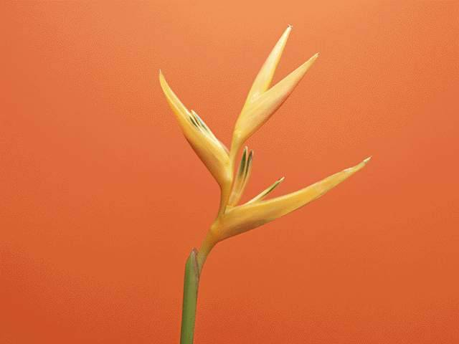
El Dr. Kelly pidió a la administración del hospital que le enviara la factura total de los gastos.

Slide 16

El la pagó, después le escribió algo y mandó que se lo entregaran a la paciente.

Slide 17

Ella tenía miedo de abrir el papel, porque sabía que tendría el resto de su vida para pagar todos los gastos.

Slide 18

Finalmente abrió la factura, algo le llamo la atención, decía lo siguiente: "Totalmente pagado hace muchos años con un vaso de leche.: Dr.Howard Kelly."

Slide 19
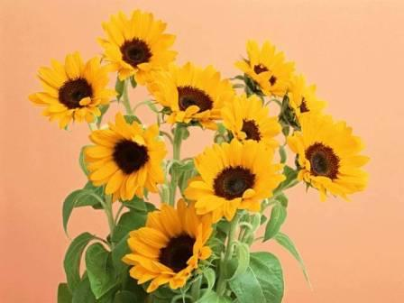
Lágrimas de alegría corrieron por los ojos de la mujer y su corazón feliz rezó:

Slide 20

“Gracias Dios porque tu amor se manifiesta en las manos y en los corazones humanos."

Slide 21

Bien ahora tienes dos opciones: puedes enviar este mensaje y compartirlo con tus amigos

Slide 22

o puedes ignorarlo y decir que nada tocó tu corazón.

Slide 23

Pues si... este mensaje tocó mi corazón

Slide 24

y por eso lo estoy compartiendo contigo!

Slide 25
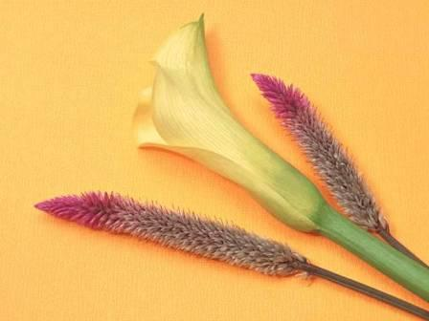
“En la vida nada sucede porque si”

Slide 26

Lo que haces hoy, puede hacer la diferencia mañana

Slide 27

Da siempre sin esperar nada a cambio.
Y recuerda:
DIOS NO SE QUEDA
CON NADA

